Slide 1

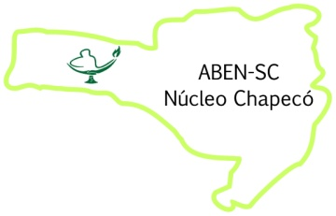
TÍTULO
86ª Semana Brasileira de Enfermagem (86ª SBEn)
21ª Semana de Enfermagem: ABEn/SC, Núcleo Chapecó
“Saúde planetária: desafios e a atuação crítica da Enfermagem”
Autores

Slide 2
INTRODUÇÃO

Slide 3
OBJETIVO

Slide 4
MÉTODO

Slide 5
RESULTADOS E DISCUSSÃO

Slide 6
RESULTADOS E DISCUSSÃO

Slide 7
CONCLUSÃO OU CONSIDERAÇÕES FINAIS

Slide 8
REFERÊNCIAS

